Slide 1
Mi librito de palabras con tres silabas
http://www.imageneseducativas.com

Slide 2
.
.
.
.
.
.
http://www.imageneseducativas.com

Slide 3
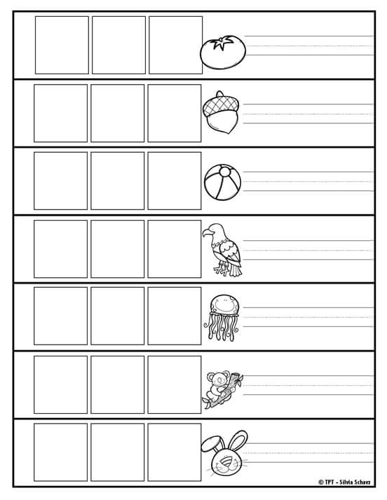
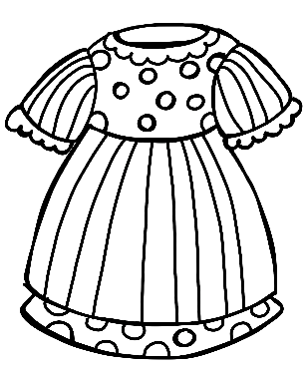
.
.
.
.
.
.
http://www.imageneseducativas.com

Slide 4
.
.
.
.
.
.
http://www.imageneseducativas.com

Slide 5
.
.
.
.
http://www.imageneseducativas.com
Recorta y pega los dibujos, escribe una
oración con cada uno

Slide 6
.
.
.
.
http://www.imageneseducativas.com
Recorta y pega los dibujos, escribe una
oración con cada uno

